Slide 1
Neizmet trimdas vēsturi!
Amerikas latviešu apvienība
2013. gada pavasarī

Slide 2
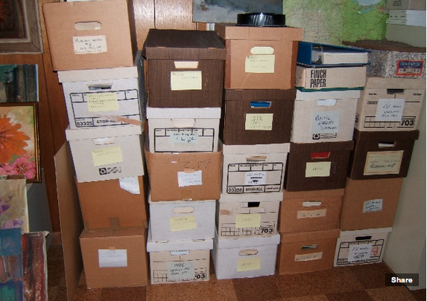
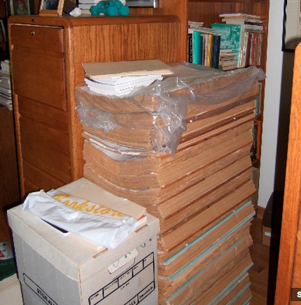
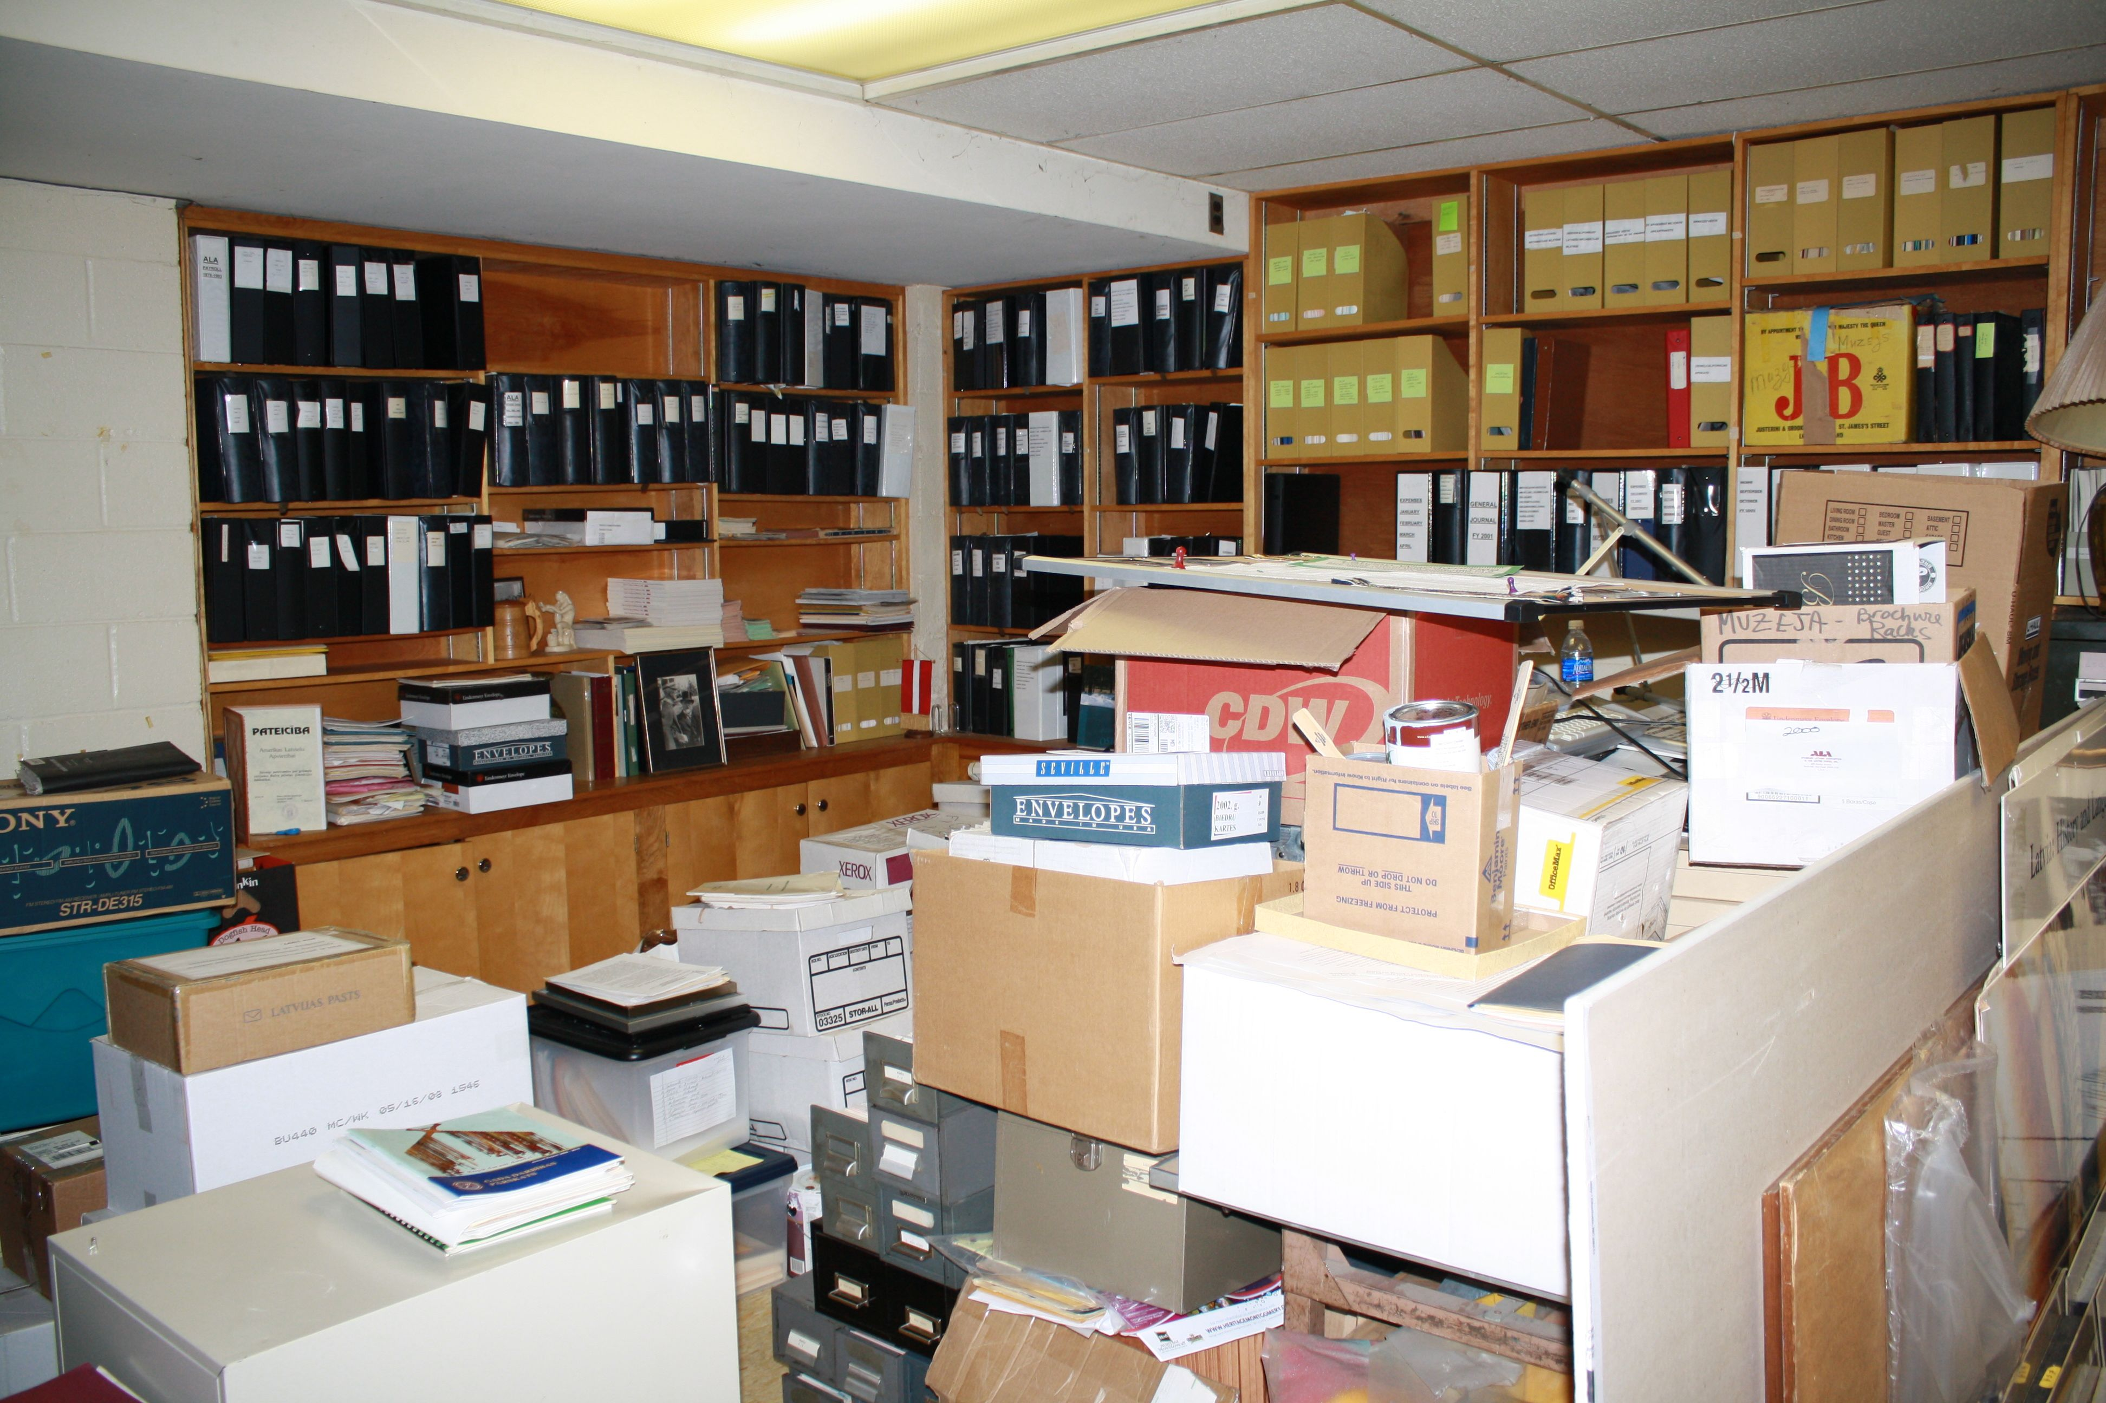
Grāmatas un arhīvi

Slide 3
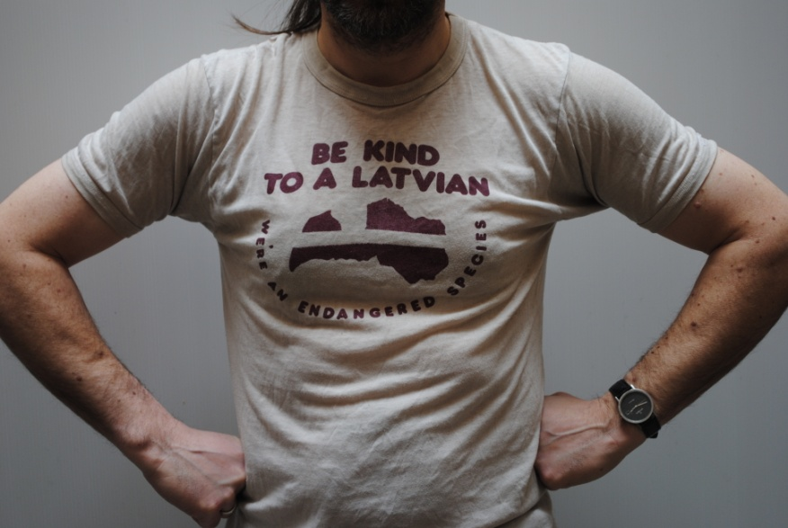
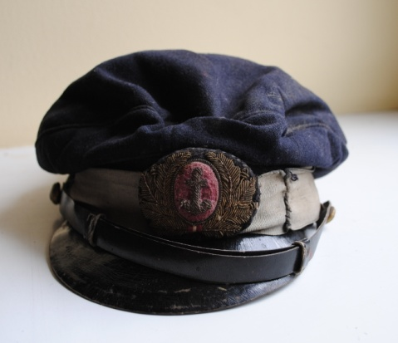
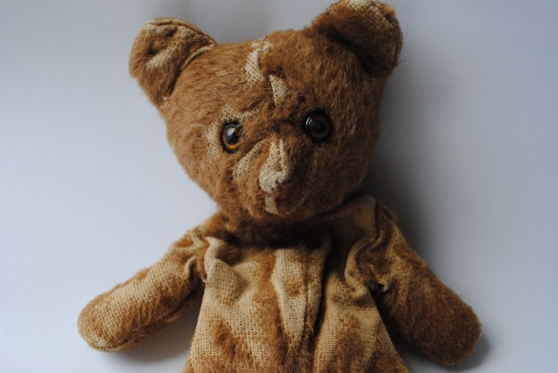
Materiālās kultūras liecības
Fotogrāfijās redzami muzeja “Latvieši Pasaulē” kolekcijā ietilpstoši latviešu diasporas dāvinātie priekšmeti

Slide 4
Ievadam:
Kāpēc ir svarīgi apzināt, dokumentēt un saglabāt trimdas vēsturi?

Slide 5
Kāpēc glabāt?
Jo pēc 50… 100 gadiem Jūsu šodien saglabātie dokumenti, fotogrāfijas, pieraksti, materiālās kultūras artifakti būs vienīgās liecības, kas liecinās un atgādinās par Jūsu pieredzi, izceļošanu, sabiedrisko dzīvi, kultūrālo un politisko darbību ārpus Latvijas.
Neparūpējoties par savas darbības vēstures saglabāšanu šodien, Jūs to izdzēšat vēsturei – atņemat iespēju pētniecībai, izziņai un atcerei nākotnē.

Slide 6
Jautājums:
Kā un pēc kādiem kritērijiem pieņemt lēmumu,
kam nodot savus grāmatas, arhīvus vai materiālās kultūras liecības?

Slide 7
Daži virziena rādītāji
Kāda veida materiāli
ir Jūsu rīcībā?

Slide 8
Sociālās atmiņas glabātāji un to specializācija
Muzejs = priekšmets
Bibliotēka = grāmata
Arhīvs = dokuments
Jāņem vērā gan, ka arī muzeji nereti uzglabā grāmatas un dokumentus, arī bibliotēkās atrodami arhīvi, savukārt arhīvos – grāmatas.

Slide 9
Daži virzienu rādītāji
2) Kas ir tā mērķauditorija,
kam jūs vēlaties savu pieredzi nodot?
(Vai Jūs vēlaties būt Amerikas imigrācijas stāsta vai Latvijas emigrācijas stāsta sastāvdaļa?)

Slide 10
Ar ko sākt?
Lai atrastu norādes tālākai rīcībai, ieskatieties
www.alausa.org
sadaļā
“Trimdas arhīvi: Kā tos nodot tālāk?”

Slide 11
Daži virzienu rādītāji
Izmantojiet Amerikas latviešu apvienības imigrācijas dokumentu datubāzes (ALAIDD) sniegtās iespējas:
www.alaidd.lv

Slide 12
Latviešu kolekcijas ASV
Kongresa bibliotēka www.loc.gov
Vašingtonas Universitātes bibliotēka www.lib.washington.edu
Imigrācijas vēstures pētniecības centrs (Immigration History Research Center) www.ihrc.umn.edu
Hūvera institūts (Hoover Institute) www.hoover.org/
Latviešu muzejs Vašingtonā www.alausa.org/lv/citi/muzeji/

Slide 13
Muzeji Latvijā
Latvijas muzeji
www.muzeji.lv
Muzeju kolekcijas Latvijā
www.meandrs.lv

Slide 14
Arhīvi Latvijā
Latvijas Nacionālais arhīvs
www.arhivi.gov.lv
Dzimtas pētniecība
www.lvva-raduraksti.lv
Latvijas Valsts arhīva virtuālās izstādes
www.itl.rtu.lv/LVA/index3.php?id=6

Slide 15
Bibliotēkas Latvijā
Latvijas Nacionālās bibliotēka
www.lnb.lv
Latvijas Nacionālā digitālā bibliotēka
http://gramatas.lndb.lv/
www.periodika.lv

Slide 16
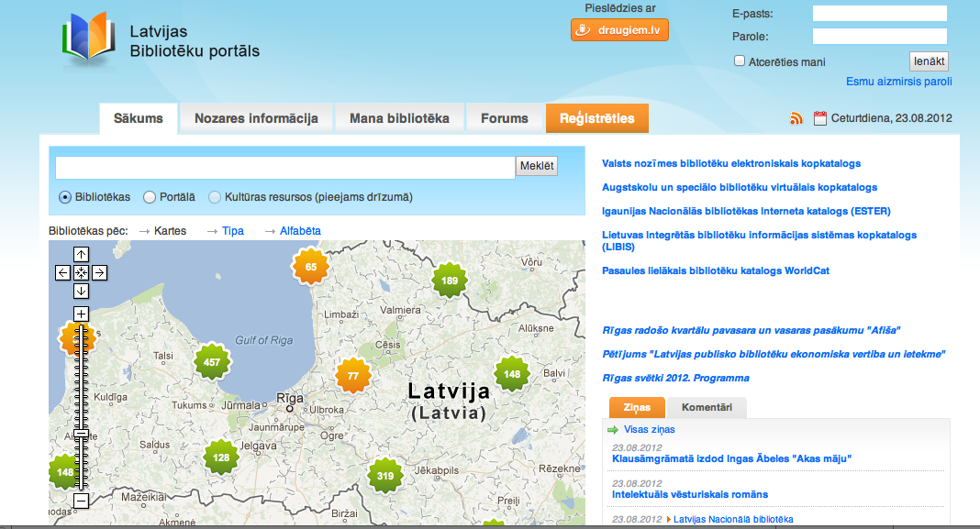
Latvijas bibliotēku tīkls
Visu Latvijas bibliotēku kontaktintinformācija atrodama:
www.biblioteka.lv

Slide 17
Pirmie soļi vēstures saglabāšanā
Apziniet – kas kur atrodas!
Izstrādājiet rīcības plānu nākotnei un nodotiet šo informāciju iesaistītajām personām!
Pierakstiet savas atmiņas, aprakstiet savas organizācijas darbības vēsturi!
Nodrošiniet pēc iespējas piemērotus apstākļus arhīvu un materiālās kultūras liecību uzglabāšanai!
Pirms savu arhīvu, bibliotēku un materiālās kultūras liecību nosūtīšanas sazinieties ar Jūsu izvēlēto arhīvu, bibliotēku vai muzeju!
Trimdas vēstures saglabāšanā iesaistiet jaunāko paaudzi!

Slide 18
Kontaktinformācija
Amerikas latviešu apvienība
400 Hurley Ave,
Rockville, MD 20850
E-pasts: ilze.garoza@alausa.org

